Slide 1
බයිබල් පුරාවිද්‍යාව
ඒ සඳහා ඔබට කුමක්ද කළ හැකිද?
ආචාර්ය. රික් ග්රිෆිත්, සිංගප්පූරු බයිබල් විශ්වවිද්‍යාලය
BibleStudyDownloads.org

Slide 2

Shout to the Lord 1/12
මා යේසුස්, මා ගැලවුම්කරු,
ඔබට සමාන කිසිවෙක් නැත;
මගේ සියලු දවස්වලදීම මට ඔබව අවශ්‍යයි; මන්ද
ඔබගේ බලවත් පුදුම ප්‍රේමය පිළිබඳව ප්‍රශංසා කිරීමට.

Slide 3
Shout to the Lord 2/12
මාගේ එකම සැනසීම, මගේ රක්ෂාස්ථානය,
සරණ හා ශක්තියේ ආරක්ෂක බලකොටුව ඔබය;
මාගේ සෑම හුස්මක්ම නොනැවතී ඔබට නමස්කාර කිරීමට මට ඉඩදෙන්න.

Slide 4
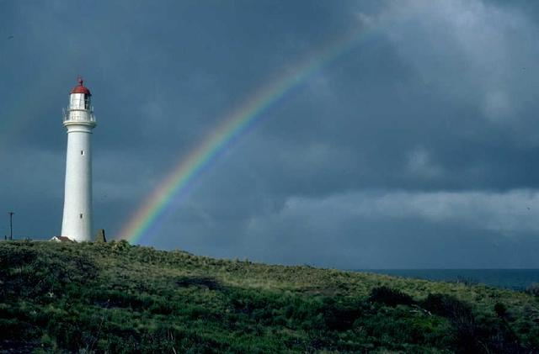
Shout to the Lord 3/12
සමිඳාණන් වහන්සේට මොරගසන්න,
මුළු පොලෝතලය, අපි ගී ගයමු.
බලය හා තේජස රජුන්ට ප්‍රශංසා කරයි.

Slide 5
Shout to the Lord 4/12
කඳු හිස නමමින්ද, මුහුදු ඔබේ නාමයට
සිංහයෙකු ගර්ජනා කරන ශබ්දය මෙන්ද ශබ්ද
කරනු ඇත.

Slide 6
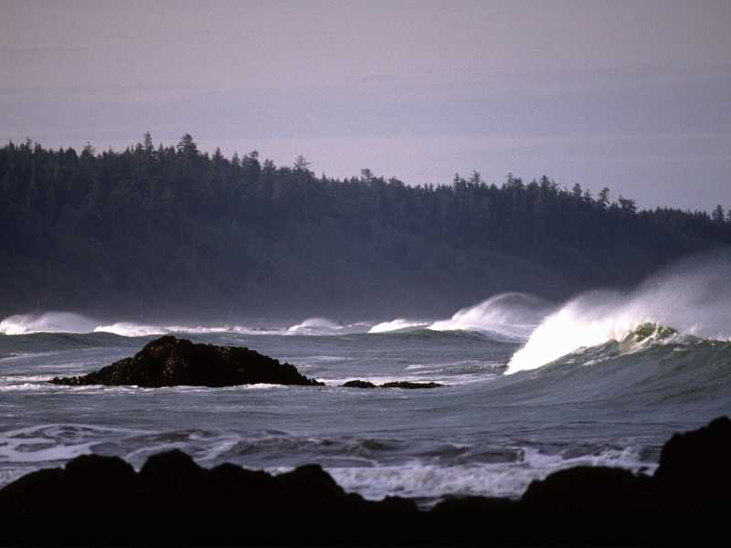
Shout to the Lord 5/12
ඔබගේ බලවත් ක්‍රියා පිළිබඳව,
මම ප්‍රීතියෙන් ගී ගයමි.
සදාකාලයටම මම ඔබට ආදරය කරනු ඇත.
සදහටම මම ඔබ සමඟ සිටින්නම්.

Slide 7
Shout to the Lord 6/12
මම ඔබ කෙරෙහි තබා ඇති කිසිම පොරොන්දුවක්
නොකඩමි.

Slide 8
Shout to the Lord 7/12
මා යේසුස්, මා ගැලවුම්කරු,
ඔබට සමාන කිසිවෙක් නැත;
මගේ සියලු දවස්වලදීම මට ඔබව අවශ්‍යයි; මන්ද
ඔබගේ බලවත් පුදුම ප්‍රේමය පිළිබඳව ප්‍රශංසා කිරීමට.

Slide 9
Shout to the Lord 8/12
මාගේ එකම සැනසීම, මගේ රක්ෂාස්ථානය,
සරණ හා ශක්තියේ ආරක්ෂක බලකොටුව ඔබය;
මාගේ සෑම හුස්මක්ම නොනැවතී ඔබට නමස්කාර කිරීමට මට ඉඩදෙන්න.

Slide 10
Shout to the Lord 9/12
සමිඳාණන් වහන්සේට මොරගසන්න,
මුළු පොලෝතලය, අපි ගී ගයමු.
බලය හා තේජස රජුන්ට ප්‍රශංසා කරයි.

Slide 11
Shout to the Lord 10/12
කඳු හිස නමමින්ද, මුහුදු ඔබේ නාමයට
සිංහයෙකු ගර්ජනා කරන ශබ්දය මෙන්ද
ශබ්ද කරනු ඇත.

Slide 12
Shout to the Lord 11/12
ඔබගේ බලවත් ක්‍රියා පිළිබඳව,
මම ප්‍රීතියෙන් ගී ගයමි.
සදාකාලයටම මම ඔබට ආදරය කරනු ඇත.
සදහටම මම ඔබ සමඟ සිටින්නම්.

Slide 13
Shout to the Lord 12/12
මම ඔබ කෙරෙහි තබා ඇති කිසිම පොරොන්දුවක් නොකඩමි.

Slide 15
බයිබල් පුරාවිද්‍යාව
ඒ සඳහා ඔබට කුමක්ද කළ හැකිද?

Slide 16
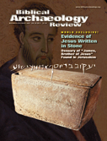
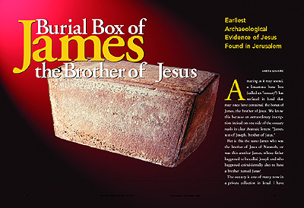
අළුත්ම සොයාගැනීමක්
(BAR නොවැම්බර් / දෙසැම්බර් 02) ...
205a
බයිබල් පුරාවිද්‍යාව
ඊශ්රායෙල් පුරාවිද්‍යා අධිකාරිය විසින් සිදු කරන ලද ව්‍යාජ ලේඛනයක් බවට සලකයි.
(ජූනි 2003)
ක්‍රිස්තුන් වහන්සේගේ සහෝදරයා වන
“යාකෝබ්ගේ භූමදාන පෙට්ටිය.”
බයිබලයෙන් පරිබාහිරව
යේසුස් වහන්සේ පිළිබඳ මුල්ම සඳහන.
කියවීම:
“යාකෝබ්
ජෝසෙප්ගේ පුත්‍රයාය,
එමෙන්ද
යේසුස් වහන්සේගේ සහෝදරයා. "

Slide 17
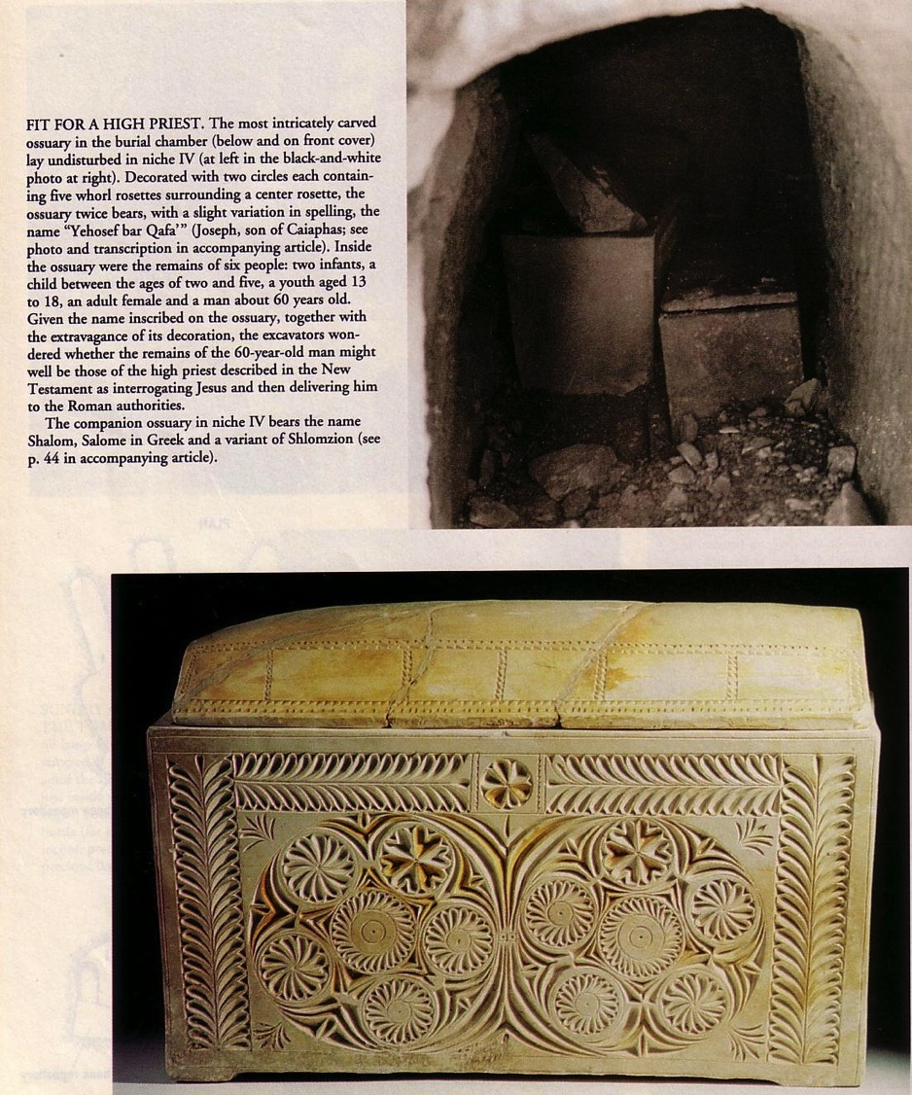
කායෆස්ගේ ඇටකටු පෙට්ටිය
(BAR සැප්තැම්බර් / ඔක්තෝබර් 1992)
මේ සොයා ගැනීම කිරීමට පෙර ඔහුගේ පැවැත්ම ගැන බයිබලයේන් පිට කිසිදු සාක්ෂියක් නොමැති විය.

Slide 18
පුරාවිද්‍යාව යනු කුමක්ද?
196
යන වචනයේ:
  ග්‍රීක අර්ථය: arche (පැරණි) + logos (වචනය)
  පුරාවිද්‍යාව = “පැරණි වචනය”
සමහර නිර්වචන:
  “විද්‍යාව හෝ ඉතිහාසය අධ්‍යයනය කිරීම, මුල් මානව
  සංස්කෘතියේ ඉතිරි කොටස් වලින් ක්‍රමානුකූල කැණීම්
  මගින් සොයා ගන්නා ලදී.”
  (ෆන්ක් සහ වැග්නෝල්ගේ ප්‍රකාශන)
  “අතීත මිනිස් ජීවිතය හා ක්‍රියාකාරකම් පිළිබඳ ද්‍රව්‍යමය
  විද්‍යාත්මක අධ්‍යයනය. (පොසිල, ශරීර ධාතූන්,
  කෞතුක භාණ්ඩ, සිහිවටන)”
  (වෙබ්ස්ටර්ස් ප්‍රකාශන)

Slide 19
බයිබල් පුරාවිද්‍යාව යනු කුමක්ද?
196
“බයිබලීය පුරාවිද්‍යාව විසින් බයිබලානුකුල වෘතාන්තය සම්බන්ධ කාල පරිච්ඡේදය හා එහි අතරතුර, පලස්තීනයේ හා අසල්වැසි රටවල ඒ සම්බන්ධ ද්‍රව්‍යයමය කොටස් තෝරා ගනී.
මෙම ගොඩනැගිලි නටබුන් ඇතුළත්,චිත්‍ර,ශිලාලේඛන සහ ඉතිහාසය පිළිබඳ අවබෝධය සඳහා උපකාරී වන සෑම භාණ්ඩයක්ම,හෙබ්රෙව්වරුන්ගේ ජීවිතය, චාරිත්‍රවාරිත්‍ර,එසේම ඊජිප්තුවරුන්, ෆිනීෂියානුවන්, සිරියන්, ඇසිරියානුවන් හා බබිලෝනිවරුන් යන අයගෙන්ද බලපෑම් ඇති කරන ලදී.
- ඩී. ජේ. වයිස්මන්,"පුරාවිද්‍යාව",නව බයිබල් ශබ්දකෝෂය,2 වන සංස්කරණය.
(විටොන්: ටින්ඩේල්, 1982), 70.

Slide 20
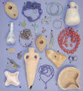
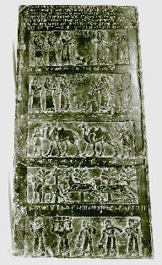
පුරාවිද්‍යාත්මක නියමයන්
196
වස්තු වර්ගීකරණය:
  කෞතුක වස්තු.
  (උදා: හෙරෝඩියන්ලාම්පුව)
  ශිලාලේඛන.
ෂල්මනෙසෙර් කළු චතුරශ්‍රාකාර ශිලාලේඛනය.

Slide 21

පුරාවිද්‍යාත්මක නියමයන්
196
කැණීම් පාරිභාෂික වචන:
  ටෙලි (ටෙලි යනු පුරා විද්‍යාවේදී, ජනතාවගේ සමුච්චිත කසල වලින් සැදුම්ලත් කෘත්‍රිම පස් කන්දක් වේ.)
  භූමිස්තරය
පුරාණ පලස්තීන ජාතික ක්‍රමාණුරූප ඇඳීමේ කැණීම් ක්‍රමවේදයන් හා භූමි මට්ටමේ (භූමිස්තරය) යොදා ගැනේ.

Slide 22
බයිබලීය පුරාවිද්‍යාව පිළිබඳ ඉතිහාසය
197
බලාපොරොත්තු නොවූ ලෙසින්:
රොසෙටා ශිලාලේඛනය සොයාගැනීම
(1799)

Slide 23

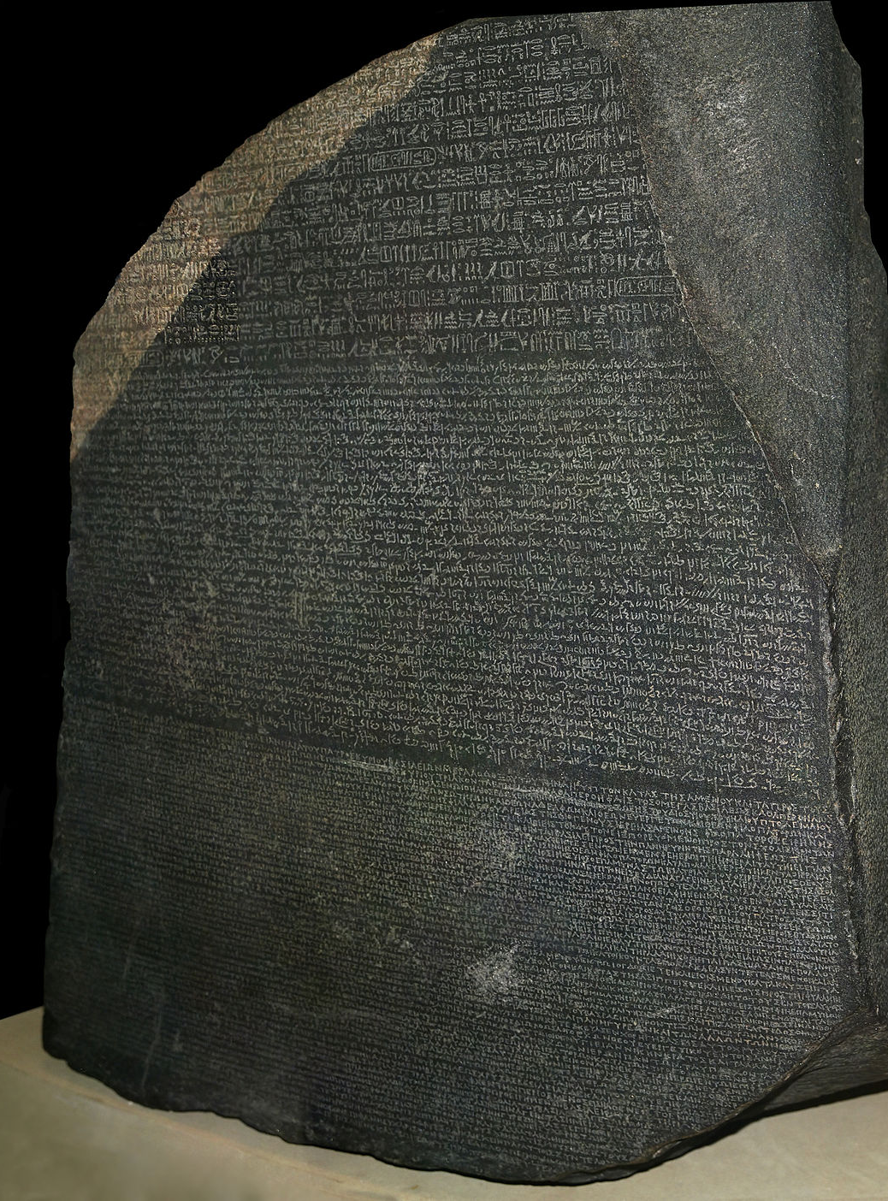
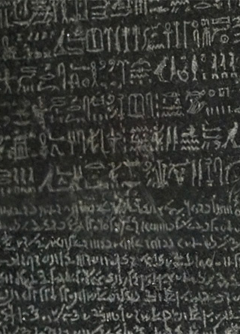
රොසෙටා ශිලාලේඛන
87c-d
ඊජිප්තු රූපාක්ෂර අවබෝධ කරගැනීමේ මාර්ගය.
ඉහළ:
රූපාක්ෂර
මැද:
ඊජිප්තු ජනතාව
පහළ:
ග්‍රීක භාෂාව

Slide 24
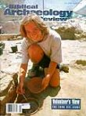






බයිබලීය පුරාවිද්‍යාව පිළිබඳ ඉතිහාසය
197
බලාපොරොත්තු නොවූ ලෙසින්: රොසෙටා ශිලාලේඛන සොයාගැනීම. (1799)
පස මතුපිට සෙවීම්:
එඩ්වඩ් රොබින්සන් සහ එලිය
ස්මිත් (1838)
කැණීම්:
යෙරුසලමේ ඩීසඕල්සි (1863)
ප්‍රචලිත වීම:
බයිබලානුකුල පුරාවිද්‍යා
සමාලෝචන
(1975)

Slide 25

කැණීම් කරන ස්ථාන
සිලෝම් ශිලා ලිපිය

Slide 26
අධ්‍යනය ක්‍රම
197-198
ගැඹුරු මැනීම (සිරස් අතට)
පිය ගැට අගළ (භූමිස්තරය කොටසකි)
පස් ස්තර සෑදීම (සම්පූර්ණ පැත්ත)
කාබන් -14 පරීක්ෂාව
පුරාණ පලස්තීන ජාතික ක්‍රමාණුරූප ඇඳීමේ කැණීම් ක්‍රමවේදයන් හා භූමි මට්ටමේ (භූමිස්තරය) යොදා ගැනේ.

Slide 27
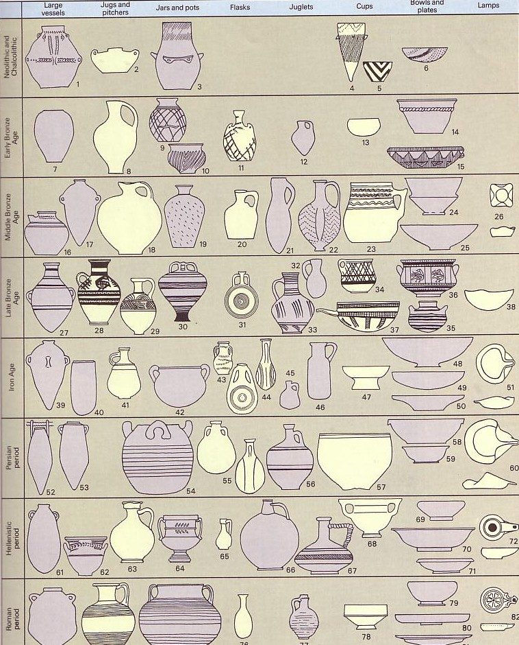



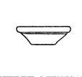


කුඹල් කර්මාන්තය විශ්ලේෂණය
199

Slide 28
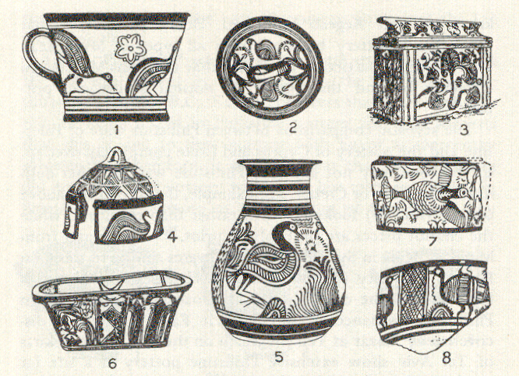
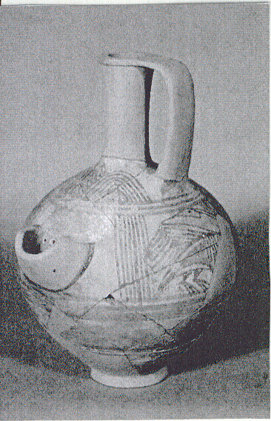
පිලිස්තිවරුන්ගේ මැටි භාණ්ඩ
106

Slide 29
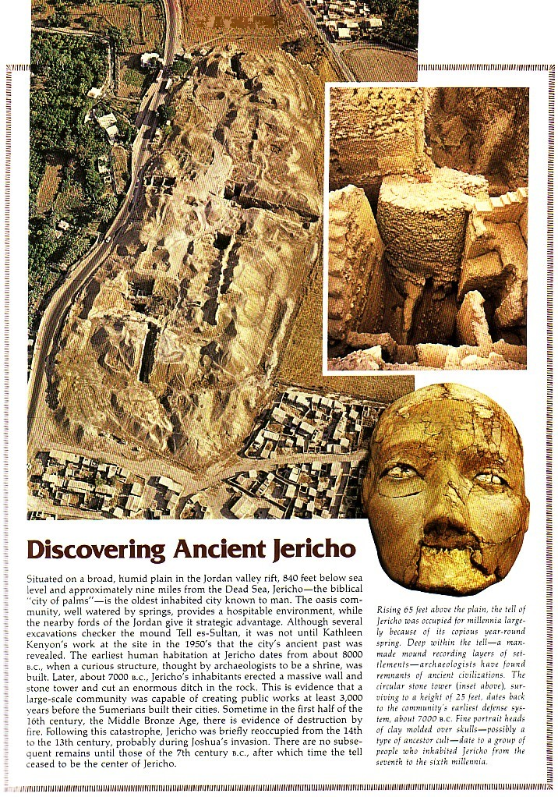
පුරාණ යෙරිකෝව සොයාගැනීම
පුරාණ යෙරිකෝව සොයාගැනීම

Slide 30
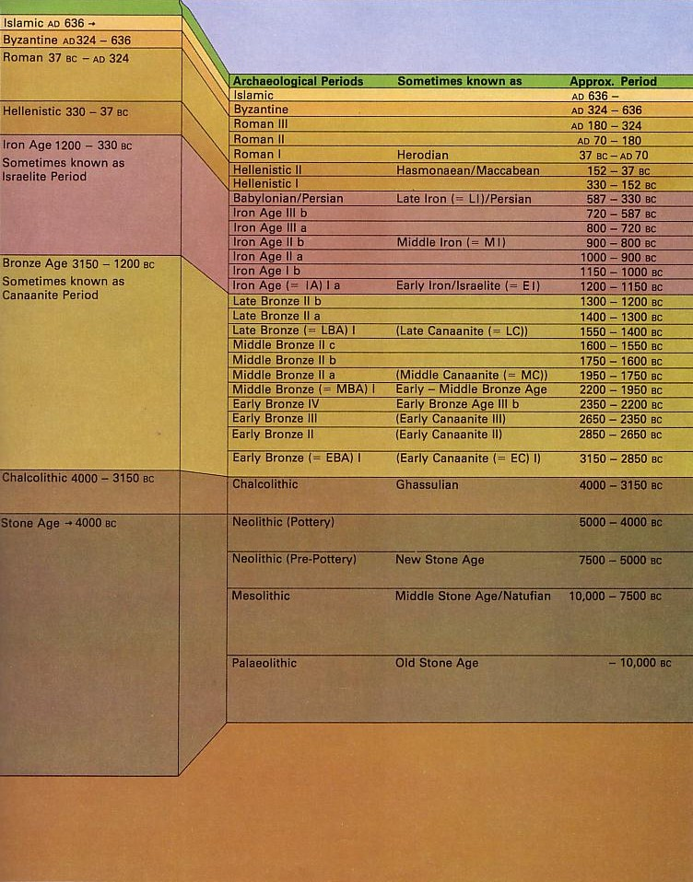
බයිබලීය පුරාවිද්‍යාත්මක වටිනාකම
200, 206
බයිබලීය ඉතිහාසය තහවුරු කිරීම. (OTB, 201-4)

Slide 31
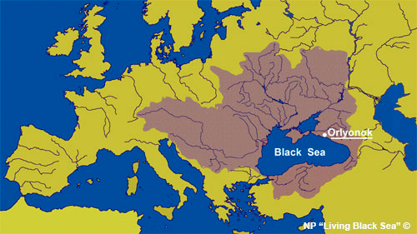
බයිබල් ඉතිහාසය තහවුරු කිරීම
206
ජලගැල්ම
කළු මුහුද අසල වාසභූමි. (OTB, 211a)
ඔලියෝනෝක්
කළු මුහුද

Slide 32
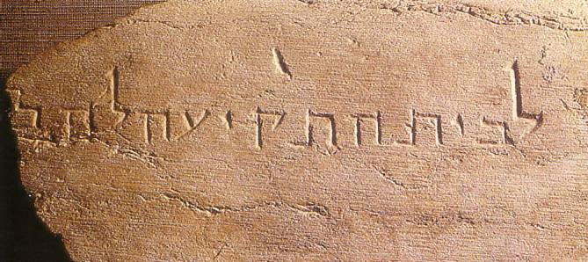
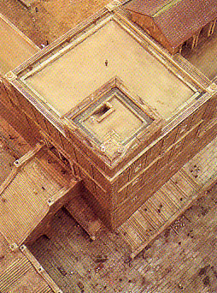
බයිබල් ඉතිහාසය තහවුරු කිරීම
206
යෙරුසලම
හොරණෑව වාදනවන ස්ථානය.
(OTB, 211)
ගීහොන් වසන්ත බිත්තිය සහ ගේට්ටුව.
(ක්‍රිස්තු වර්ෂ: 1999; OTB, 33-34)

Slide 33
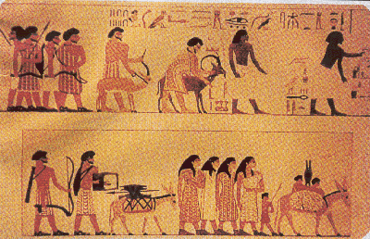
බයිබල් ඉතිහාසය තහවුරු කිරීම
206
යෙරුසලම
කළු මුහුද අසල වාසභූමි. (OTB, 211a)
හොරණෑව වාදනවන ස්ථානය. (OTB, 211)
ගීහොන් වසන්ත බිත්තිය සහ ගේට්ටුව. (1999, OTB, 33-34)
හෙසකියාගේ උමඟ සහ වොරන්ගේ ජලපාලන පද්ධතිය. (OTB, 31)
බනී හසන් සොහොන් චිත්‍රය

Slide 34
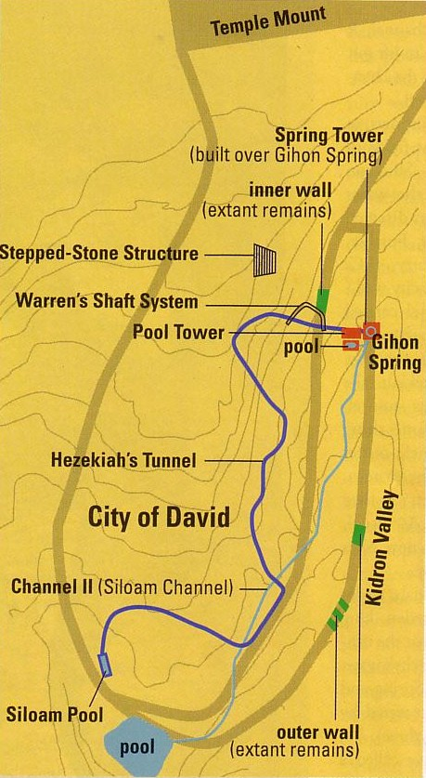

හෙසකියාගේ උමඟ
30
දාවිත්ගේ නගරය

Slide 35
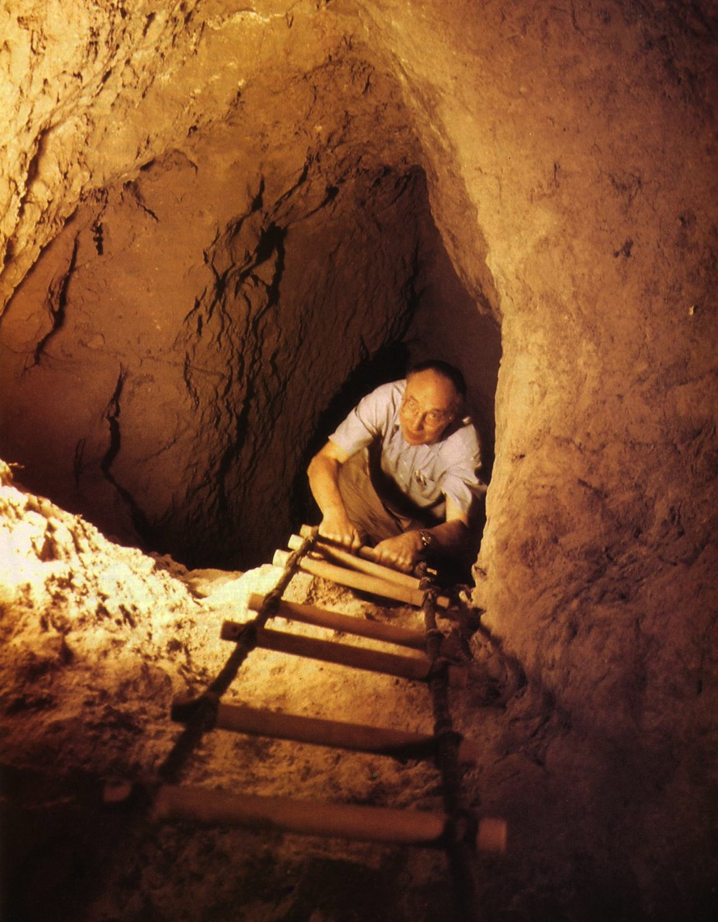
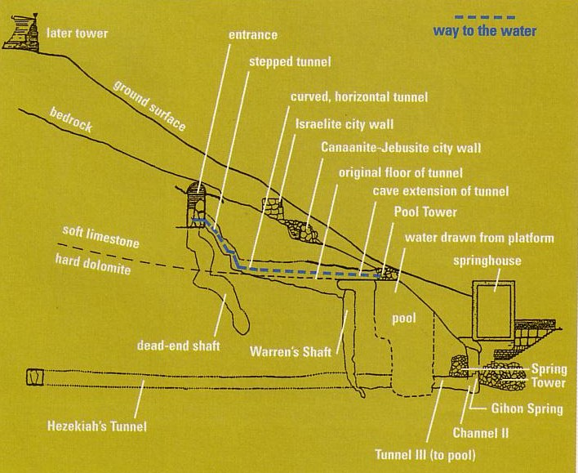
වොරන්ගේ ජලපාලන පද්ධතිය
31-34
දාවිත්ගේ නගරය
Notes:
BAR Nov/Dec 1999

Slide 36



ශුද්ධ ලියවිල්ල පරිවර්තනය කිරීම
207
මැසොරෙටික් යෙසායා අකුළන පොත
යෙසායා ක්‍රිස්තුවර්ෂ : 1000
1200 years earlier!
යෙසායා ක්‍රිස්තු පූර්ව: 200
මළ මුහුද අසල යෙසායා අකුළන පොත

Slide 37
යෙසායා: කුම්රාන් එදිරිව මැසොරෙට්වරු
ක්‍රිස්තු පූර්ව: 200
ක්‍රිස්තු වර්ෂ: 1000
යෙසායා 53 හි හෙබ්රෙව් වචන 166 න්, මළ මුහුදේ ලියවිලි 1QIsb මැසරෙටික් වගන්ති වල අකුරු දාහත ඇති වෙනස්කම්:
අකුරු 10 ක් = අක්ෂර වින්යාසය වෙනස්කම්
අකුරු 4 ක් = ශෛලීගත වෙනස්කම්
අකුරු 3 ක් = “ආලෝකය” වෙනුවෙන් එකතු වු වචනය (එදිරිව 11ක්)
අකුරු 17 ක් = බයිබලානුකුල ඉගැන්වීම් කෙරෙහි කිසිම බලපෑමක් නැත.
ගයිස්ලර් සහ නික්, නව ගිවිසුමට හඳුන්වා දීම, 382

Slide 38


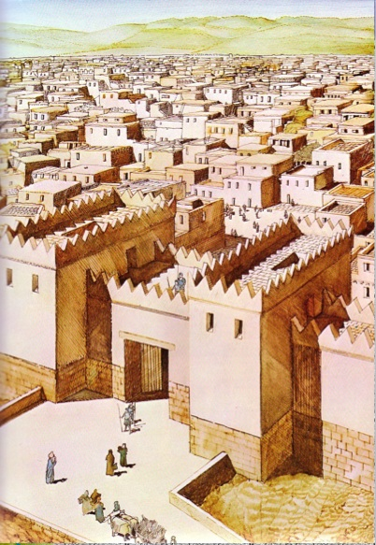
Better Interpretation of Scripture
ශුද්ධ ලියවිල්ල පිළිබඳ වඩා හොඳ අර්ථ නිරූපණය
208 (b) 3
හසෝර්

Slide 39

බයිබලීය පුරාවිද්‍යාත්මක වටිනාකම
206-8
1. බයිබල් ඉතිහාසය තහවුරු කිරීම.
( OTB, 201-4)
2. ශුද්ධ ලියවිල්ල පිළිබඳ වඩා හොඳ අර්ථ නිරූපණය.
3. බයිබලය පරිවර්ථනය ගැඹුරු අවබෝධයක්.
4. ඊශ්රායෙල් සහ ඇගේ අසල්වැසියන් සඳහා ආදායම් මූලාශ්‍රය.

Slide 40
බයිබලීය පුරාවිද්‍යාවේ ඇති අනතුරු
209-210
ප්‍රමුඛතාව:
පළමුවෙන්ම බයිබලය හෝ පුරාවිද්‍යාව පිළිගන්නේද?
විෂයය:
ලිබරල් හා කොන්සර්වේටිව්වරුන්ගේ පක්ෂපාතිත්වය
පිළිබඳ ගැටලුවකි.
අසම්පූර්ණ වාර්තාව:
බයිබලයේ බොහෝ කරුණු පුරාවිද්‍යාව මගින් ඔප්පු
කළ නොහැකිය.

Slide 41
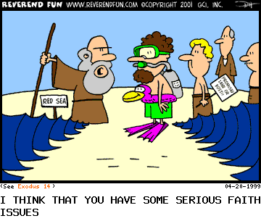
(නික්මයාම 14 : බලන්න)
“මම හිතන්නේ ඔයාට ඇදහිල්ල ගැන බරපතල ගැටලුවක් තියෙනවා කියලා..”

Slide 42
බයිබලීය පුරාවිද්‍යාවේ ඇති අනතුරු
211
ප්‍රමුඛතාව:
පළමුවෙන්ම බයිබලය හෝ පුරාවිද්‍යාව පිළිගන්නේද?
විෂයය:
ලිබරල් හා කොන්සර්වේටිව්වරුන්ගේ පක්ෂපාතිත්වය
පිළිබඳ ගැටලුවකි.
අසම්පූර්ණ වාර්තාව:
බයිබලයේ බොහෝ කරුණු පුරාවිද්‍යාව මගින් ඔප්පු
කළ නොහැකිය.
සංකීර්ණත්වය:
බයිබලීය පුරාවිද්‍යාව පැරණිතම, වඩාත් සංකීර්ණ, බොහෝ
ස්ථරීභූත, අවම වශයෙන් සනාථ කරන ලද විෂයයකි.

Slide 43
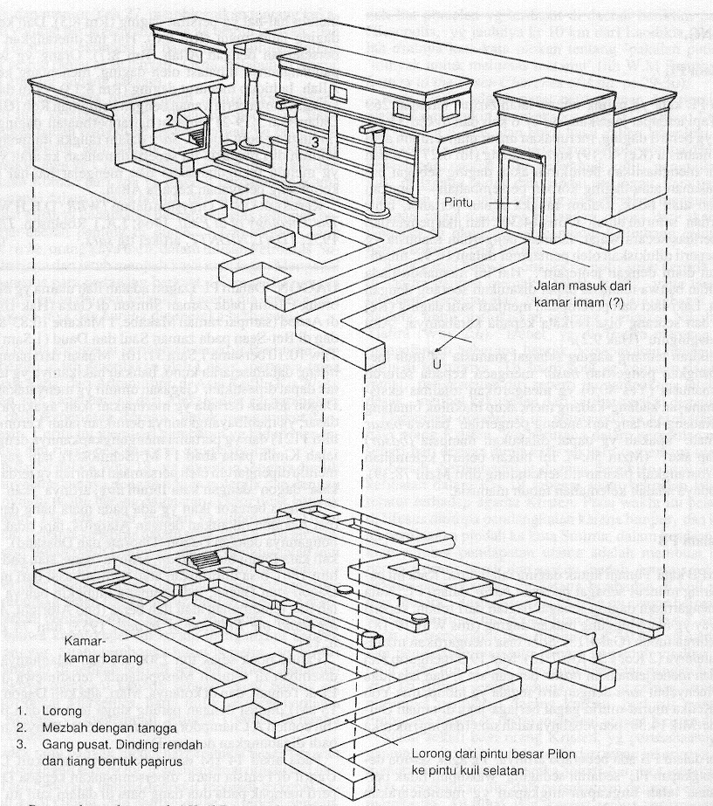
ඩැගන්ගේ දේව මාළිගාව

Slide 44
බයිබලීය පුරාවිද්‍යාවේ ඇති අනතුරු
211
ප්‍රමුඛතාව:
පළමුවෙන්ම බයිබලය හෝ පුරාවිද්‍යාව පිළිගන්නේද?
විෂයය:
ලිබරල් හා කොන්සර්වේටිව්වරුන්ගේ පක්ෂපාතිත්වය පිළිබඳ ගැටලුවකි.
අසම්පූර්ණ වාර්තාව:
බයිබලයේ බොහෝ කරුණු පුරාවිද්‍යාව මගින් ඔප්පු කළ නොහැකිය.
සංකීර්ණත්වය:
බයිබලීය පුරාවිද්‍යාව පැරණිතම, වඩාත් සංකීර්ණ, බොහෝ ස්ථරීභූත, අවම
වශයෙන් සනාථ කරන ලද විෂයයකි.
සීමිත කමාව ඉල්ලන වටිනාකම:
එය දෙවියන් වහන්සේගේ පැවැත්ම ඔප්පු කිරීම හෝ යේසුස් ක්‍රිස්තුස්
වහන්සේ පිළිබඳ ඇති ඇදහිල්ල නිර්මාණය කිරීම හෝ කළ නොහැක.

Slide 45

මෝසෙස්ට දස පණත ලැබුණා කියලා
පුරාවිද්‍යාවට ඔප්පු කළ හැකිද?

Slide 46
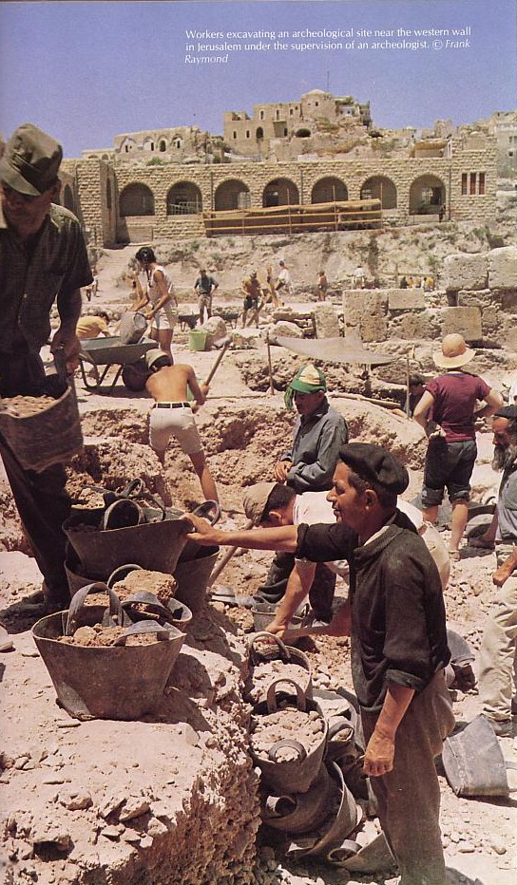
බයිබලීය පුරාවිද්‍යාවේ අනාගතය
යෙරුසලමේ බටහිර තාප්පයේ පුරාවිද්‍යාවේ කැනීම් කටයුතු කිසි දිනක අවසන් නොවනු ඇත.

Slide 47
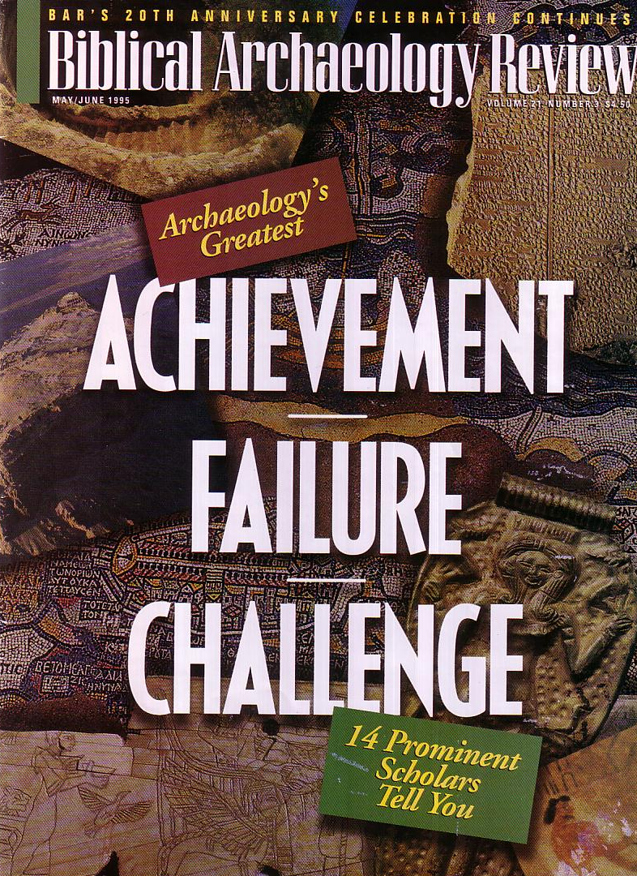
බයිබලීය පුරාවිද්‍යා විමර්ෂනය
216
බයිබලීය පුරාවිද්‍යා විමර්ෂනය
ජයග්‍රහණ
අසාර්ථක
අභියෝගය
1975 දී වඩාත් ජනප්‍රිය පුරාවිද්‍යාත්මක සඟරාව ආරම්භ විය.
ප්‍රමුඛ විද්වතුන් 14 දෙනෙක් ඔබට කියති.

Slide 48
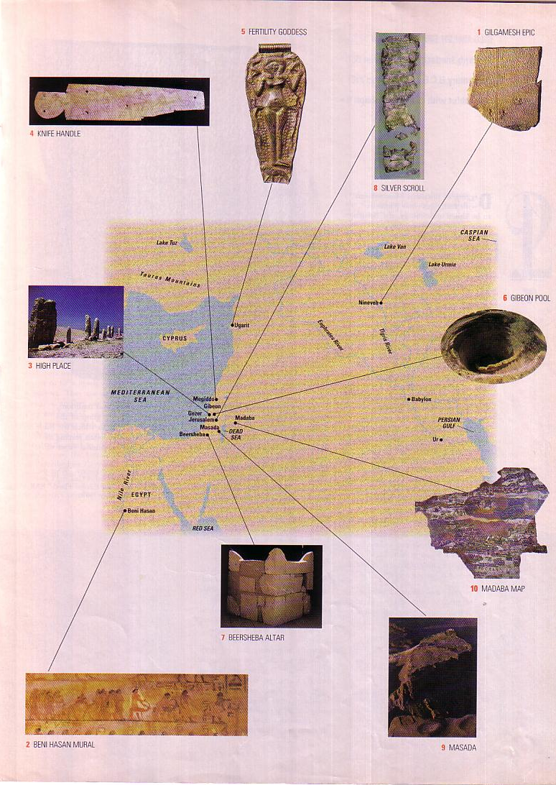
ශ්‍රේෂ්ඨ සොයා ගැනීම් දහය.
216
මෙම BAR ලිපිය (බයිබලීය පුරාවිද්‍යා විමර්ෂන ලිපිය) මඟින් මයිකල් ඩී. කොගොන්
මැද පෙරදිග පුරා ඇති
වඩාත් වැදගත් කෞතුක
භාණ්ඩ දහයක් පිළිබඳව
අවධාරණය කරයි.
(මැයි / ජූනි 1995)

Slide 49
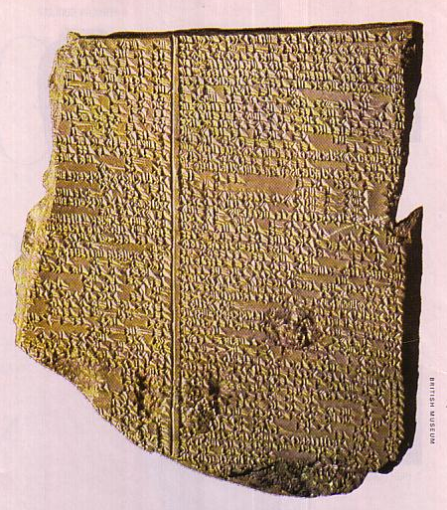
අංක එකේ ගිල්ගමාෂ් මහාකාව්‍යය පුවරු එකොළහ.
218
නිනිවය, ඉරාකය.
ක්‍රිස්තු පූර්ව: 650
ගංවතුර කතාව
6-9 දක්වා සමාන
වේ.

Slide 50
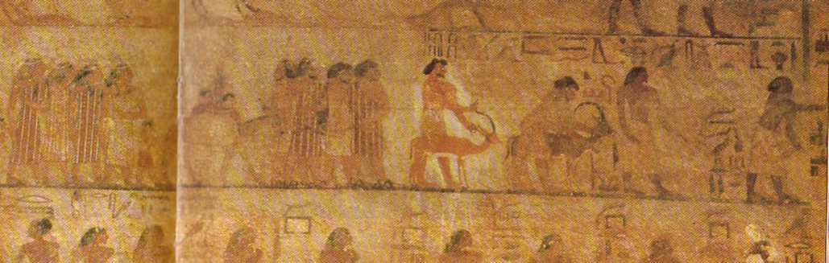
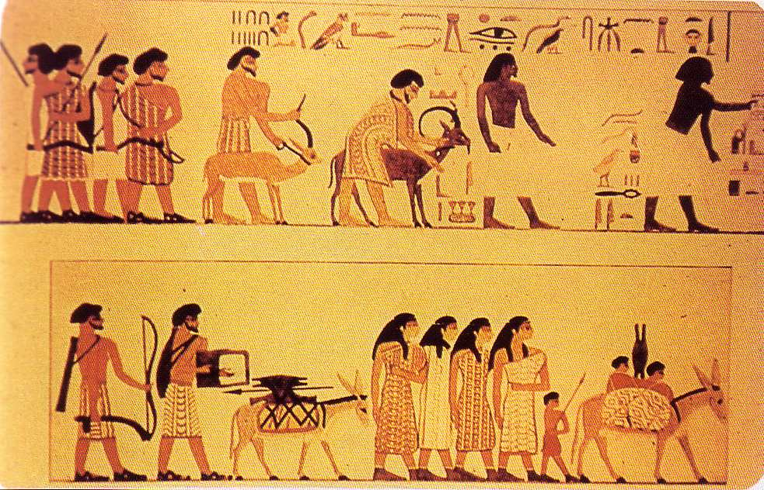
අංක දෙක: බෙනී හසන්
බිතුසිතුව
ඊජිප්තු ජාතිකයින් දෙදෙනා පෙරහැර මෙභෙයවනවා.
(කිසිම රැවුලක් නැත.)
219
ඊජිප්තුව
ක්‍රිස්තු පූර්ව: 1850
ඊජිප්තුවේ ඉශ්රායෙල් වෙළඳාම සඳහා සාක්ෂි:
  යෝසෙප්ගේ කතාව (උත්පත්ති 37-50)
  සලමොන්ගේ බිරිඳ (1 රාජාවලිය 9:16), යනාදිය.,
ධනවත් ආසියාතිකයන් 8 ක් සහ කාන්තාවන් 4 ක් අනුගමනය කෙරේ. (රැවුල සටහන් කර ඇත.)

Slide 51
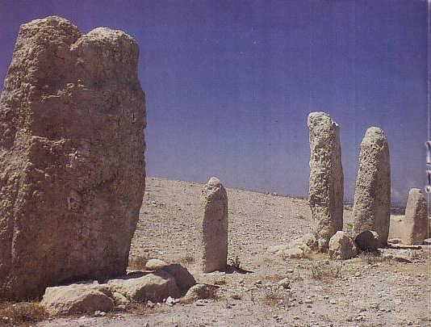
අංක තුන:
ගෙසර් ඉහළ පෙදෙස
220
ටෙල් අවිව් අසල, ඊශ්රායලය.
ක්‍රිස්තු පූර්ව: 1600
ගල් මත ලියූ ගිවිසුම.
  යාකොබ් සහ ලාබන් (උත්පත්ති 31: 43-54)
  යෝෂුවා සමඟ ගිවිසුම් අලුත් කිරීම. (යෝෂුවා 24: 25-27)

Slide 52
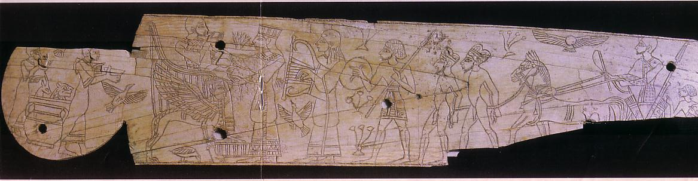
අංක හතර:
පිහි මිට (හැඬලය)
221
මෙගිද්දෝ, ඊශ්රායෙලය.
ක්‍රිස්තු පූර්ව: 1250
ඊජිප්තු පාලනය මෙගිද්දෝ පුරා පෙන්නුම් කරයි. එසේම කානානීය රාජකීය අධිකරණවල සුඛෝපභෝගීත්වය
සලමොන් රජුට සමානය.
(1 රාජාවලිය 6: 23-28, නික්මයාම 25: 17-22)

Slide 53
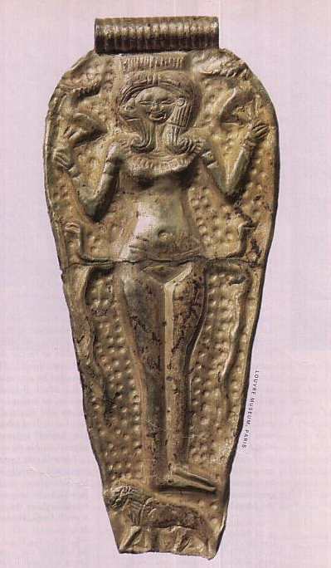
අංක පහ:
සශ්‍රීකත්ව දේවතාවි පැන්ඩනය
222
රස් ශම්රා, සිරියාව.
(පුරාණ උගරිට්)
ක්‍රිස්තු පූර්ව: 1300
1928 දී උගරිටික සොයාගැනීම් වල වයඹදිග යුදෙව් සංස්කෘතීන්ගේ සමීප සබඳතාවයක් පෙන්නුම් කරයි.
ඊශ්රායෙල්හි නමස්කාර කළ
අෂ්ටාට් (ශුද්ධකම දේවතාවිය)
"ස්වර්ගීය රැජින“ලෙස
හඳුන්වා ඇත.
(යෙරෙමියා 7:18, 44: 17-19)

Slide 54
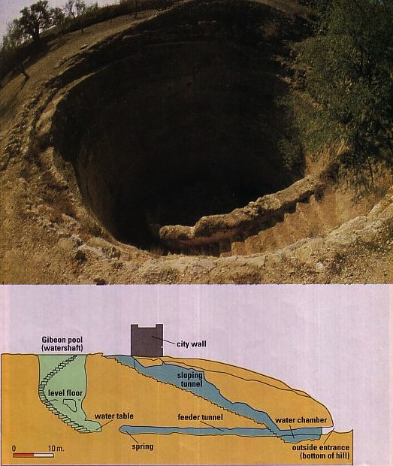
අංක හය:
ගිබියොන් තටාකය
223
යෙරුසලමේ සිට කි.මී. 10 ක් උතුරට
ක්‍රිස්තු පූර්ව: 1050
තටාකය පිළිබඳව
  2 සාමුවෙල් 2:13;
  හා යෙරෙමියා 41:12.
  සටහන් කර ඇත
දියුණු ගිබියොන් ඉන්ජිනේරු ශිල්පය ප්‍රදර්ශනය කරයි.

Slide 55
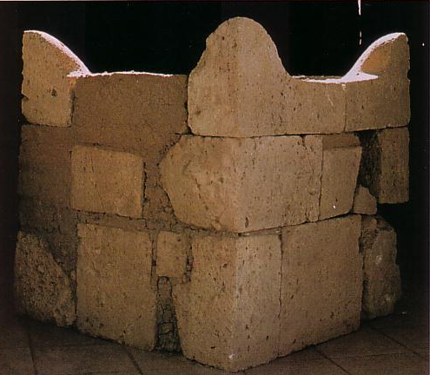
අංක හත:
බෙයර්-ෂෙබා අල්තාරය
224
බෙයර්-ෂෙබා අසල පැරණි ඊශ්රායෙල් ඈත දකුණේදී,
ක්‍රිස්තු පූර්ව: 750
අං සහිත විශාල (63 "x 63") පූජාසනය.
(නික්මයාම 29:12, 1 රාජාවලිය 1:51, 2:28)
නික්මයාම 20:25 හී සඳහන් තහනම් කල කැපූ ගල් මිථ්‍යාදෘෂ්ටික පූජාසනය.

Slide 56
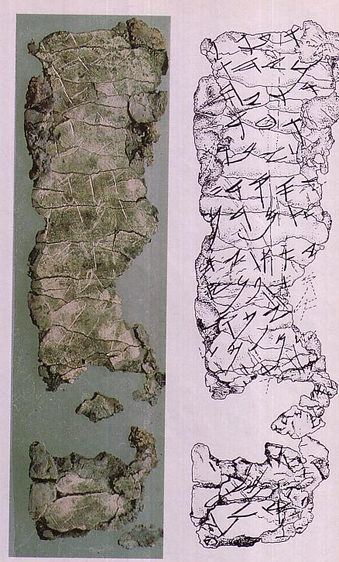
අංක අට:
රිදී (හකුළන්න හැකි) ආරක්ෂාවට බඳින සුරය.
එවිට සමිඳාණන් වහන්සේ මෝසෙස්ට කතා කොට,
"ආරොන්ට සහ ඔහුගේ පුත්‍රයන්ට මෙසේ කියන්න. 'ඉශ්රායෙල් ජනයාට ඔබ ආශීර්වාද කරන්නෙහිය. මේ අනුව සමිඳාණන් වහන්සේ ඔබට ආශීර්වාද කරන සේක;
සමිඳාණන් වහන්සේ ඔබේ මුහුණ බැබළෙන්නට සලස්වන සේක.
සමිඳාණන් වහන්සේ ඔවුන් උසුලා විස්මයට පත් කොට සාමය දෙන සේක. '
"එබැවින් ඔව්හු මාගේ නාමයට 'ඉශ්රායෙල් පුත්‍රයන් කෙරෙහි ආයාචනා කරනු ඇත, එවිට මම ඔවුන්ට ආශීර්වාද කරන්නෙමි."
(ගණන් කතාව 6: 22-27)
225
කෙටෙෆ් හිනොම්, යෙරුසලම අසල.
ක්‍රිස්තු පූර්ව: 650-400
බයිබලානුකුල ලියවිල්ලක ලියා ඇති මුල්ම ශිලාලේඛනය.

Slide 57
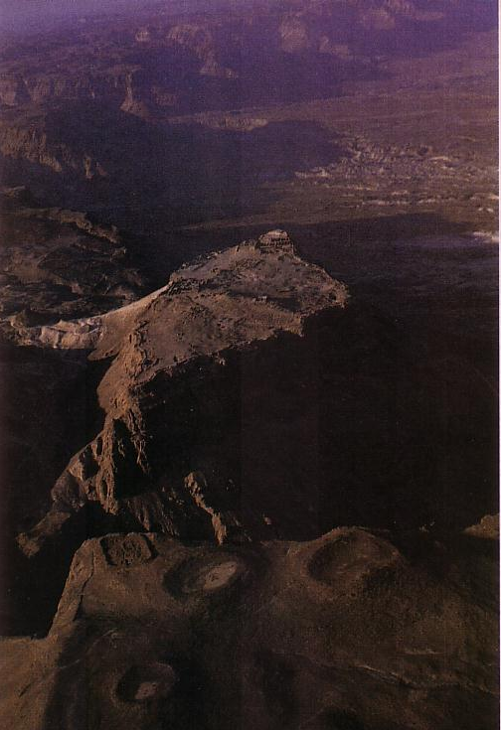
අංක නවය:
මසාඩා
226
මළ මුහුදේ නිරිත දිග වෙරළ.
ක්‍රිස්තු පූර්ව: 150
බොහෝ විට මෙය දාවිත්ගේ බලකොටුවක්.
(1 සාමුවෙල් 22: 4-5)

Slide 58
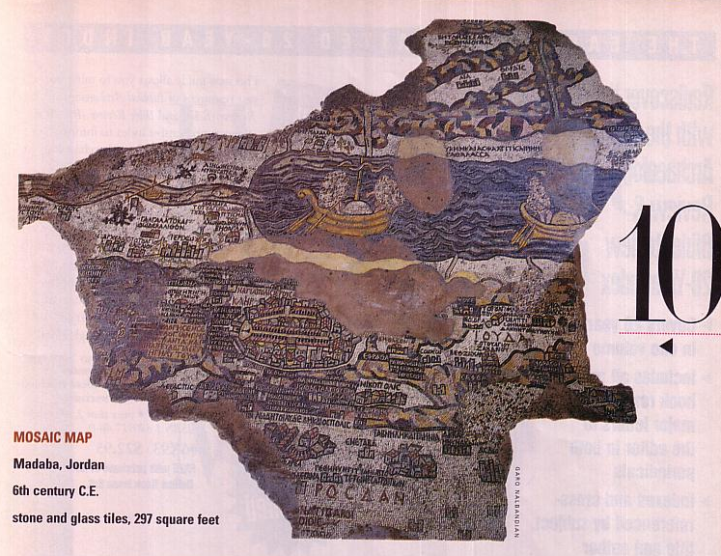
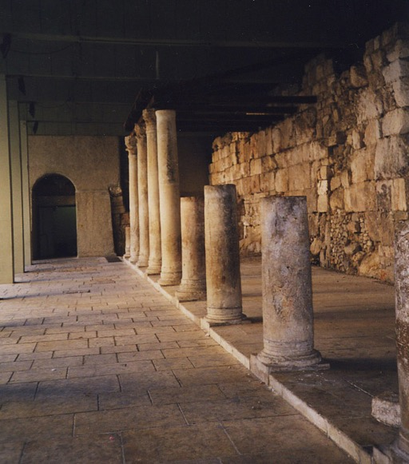
අංක දහය:
මොසයික් සිතියම
227
මඩබා, ජෝර්දානය.
ක්‍රිස්තු පූර්ව: 550
කාර්ඩෝ සමඟ
යෙරුසලමේ විශාලතම
සහ පැරණිත සිතියම.
මොසායික් සිතියම
මැඩබා, ජෝර්දානය.
6 වන ශත වර්ෂයේ, ක්‍රිස්තුස් යුගය
ගල් හා වීදුරු ගඩොල, වර්ග අඩි 297 යි.

Slide 59


නව ගිවිසුම පසුබිම් BibleStudyDownloads.org දී සබැඳෙයි
මෙම ඉදිරිපත් කිරීම නොමිලයේ ලබා ගන්න!
බයිබලය අධ්‍යයන බාගත කිරීම්
නිවස
බාගත කිරීම්
නිති /අසන පැණ
වෙබ් සම්බන්ධකිරීම
දායක වීම
සම්බන්ධ වීම
ඔබව සාදරයෙන් පිලිගන්නවා.
භාෂා 40 කට වඩා වැඩි බයිබලය අධ්‍යයන බාගත කිරීම්.
බයිබලය අධ්‍යයන බාගත කිරීම් නොමිලේ කළහැකිය. ඒ සඳහා, භාෂා 42 ක පින්තූර විස්තර ගොනු සහ වචන ගොනු 42 ක් මෙහි ඇත.
Notes:
OT Backgrounds (ob)

Slide 60
Black

